Slide 1
Gamétogenèse

Slide 2
La Gamétogenèse se déroule:
dans les testicules pour la Spermatogenèse:
dans les ovaires pour l’ Ovogenèse

Slide 3
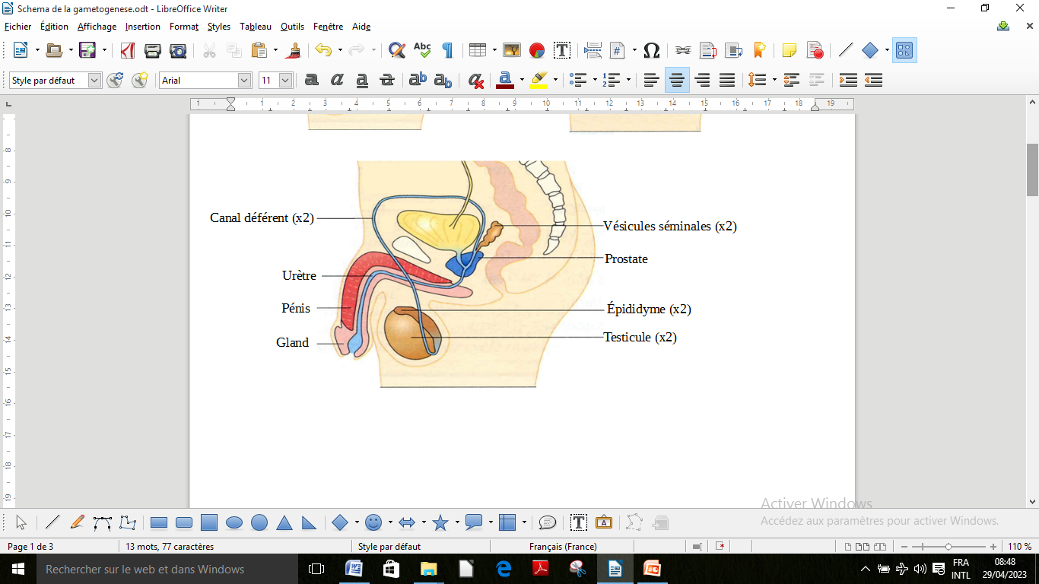
Appareil génital de l’homme

Slide 4
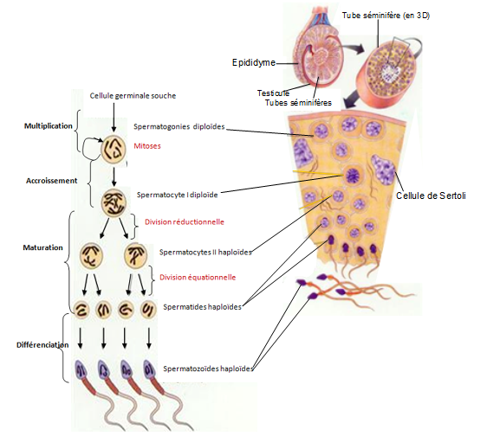
Différentes phases de la spermatogenèse

Slide 5
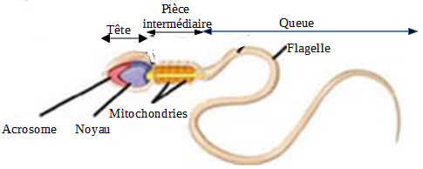
Spermatozoïde

Slide 6
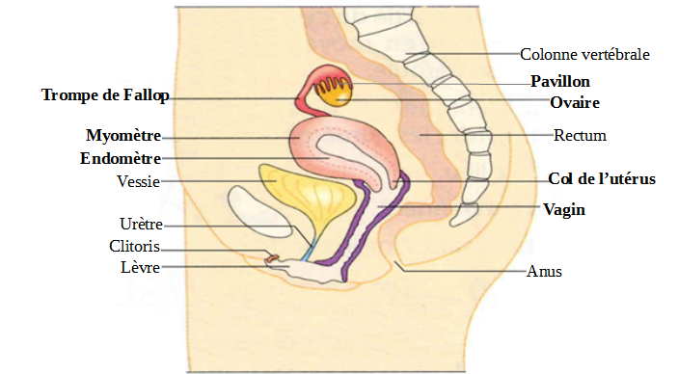
Appareil génital de la femme

Slide 7
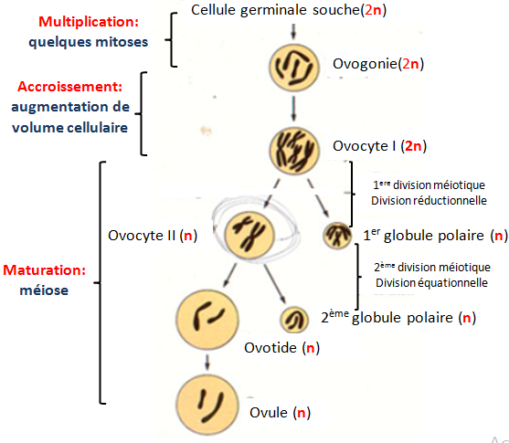
Différentes phases de l’ovogenèse

